Slide 1
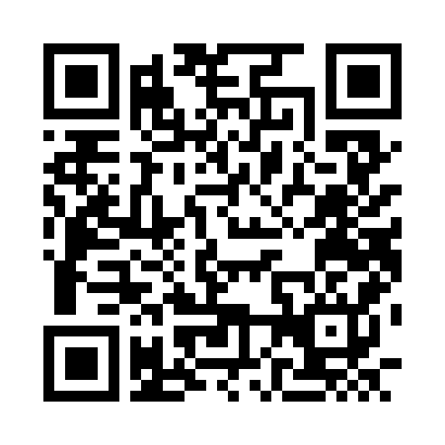

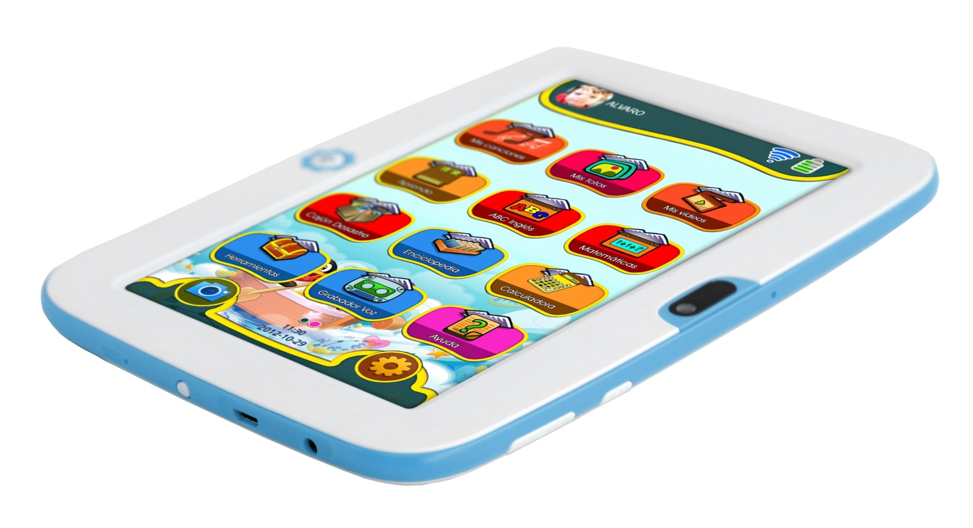






AVENTURAS DIGITALES
Formas de favorecer el pensamiento matemático en la edad preescolar
Dr. José Lorenzo Sánchez Alavez
Escuela Nacional de Maestras de Jardines de Niños
07 de Diciembre de 2015

Slide 2
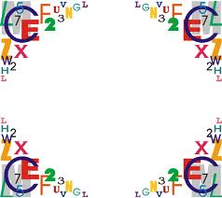
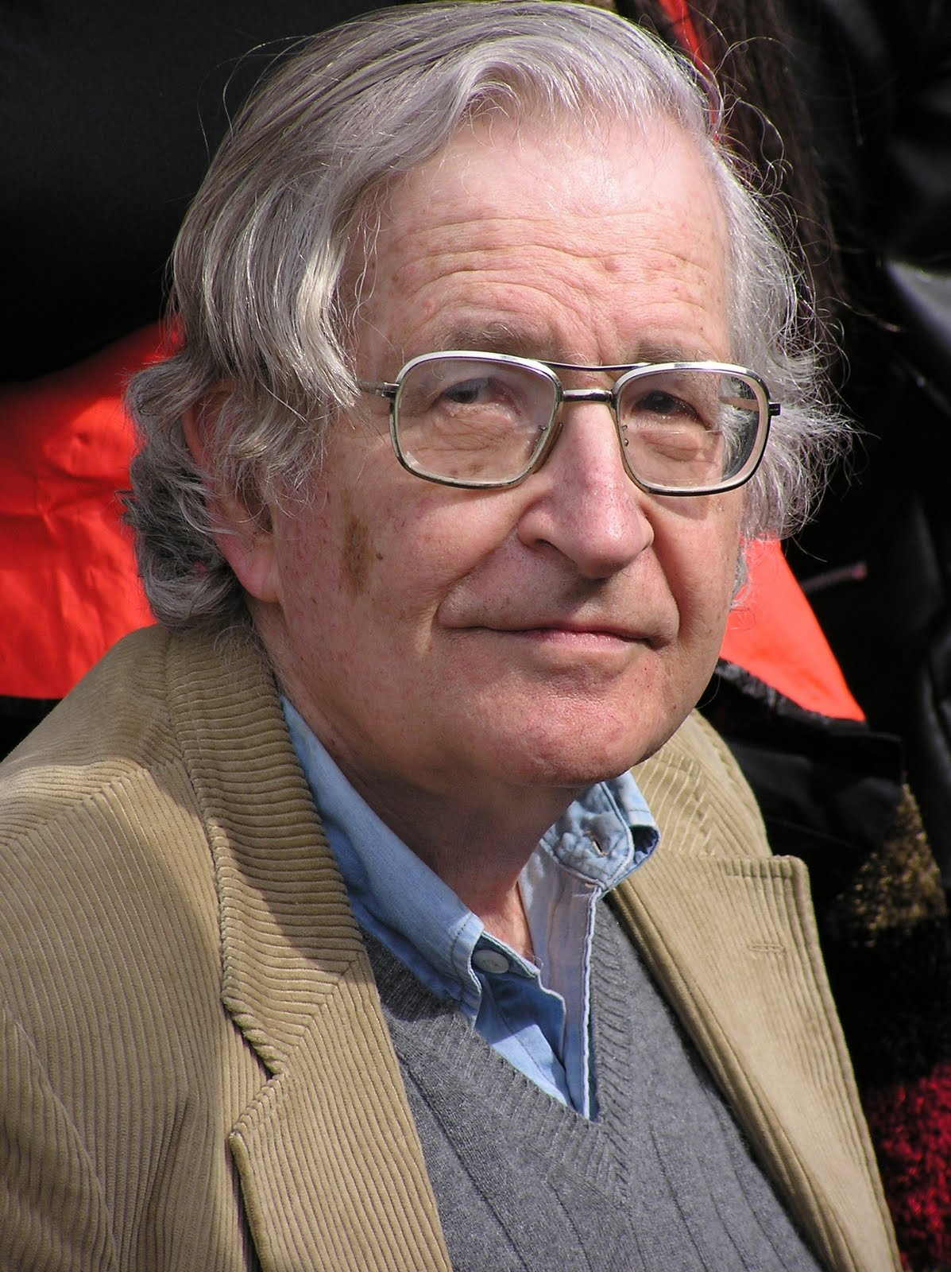
Enseñar no debe parecerse a llenar una botella de agua, sino más bien a ayudar a crecer una flor a su manera.
Noam Chomsky

Slide 3
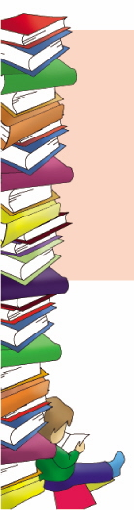
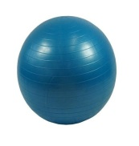


Tri
Minoes

Slide 4

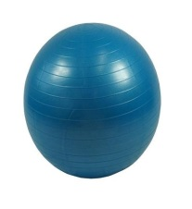

¿Cuántos pasos?
…
4
3
2
1
0

Slide 5
Mi nombre

Slide 6
Números

Slide 7
Figuras
geométricas

Slide 8
Figuras
geométricas

Slide 9
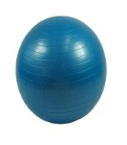

Secuencias I

Slide 10
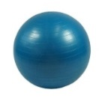

Secuencias I

Slide 11
Secuencias 2

Slide 12
Secuencias 3

Slide 13
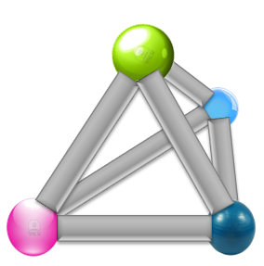
Cuerpos

Slide 14
Cuerpos 2

Slide 15
MUCHAS
GRACIAS

Slide 16

AVENTURAS DIGITALES
Formas de favorecer el pensamiento matemático en la edad preescolar
www.imat-x.com
klorenzk@gmail.com

